Slide 1
排序算法时间消耗分析
一组

Slide 2

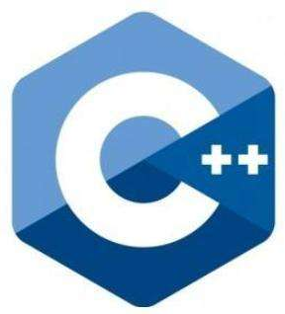
python和C++的时间差距
30倍左右

Slide 3
目录
01
04
冒泡排序
快速排序
02
05
05
直接插入排序
堆排序
03
06
简单选择排序
时间消耗对比

Slide 4
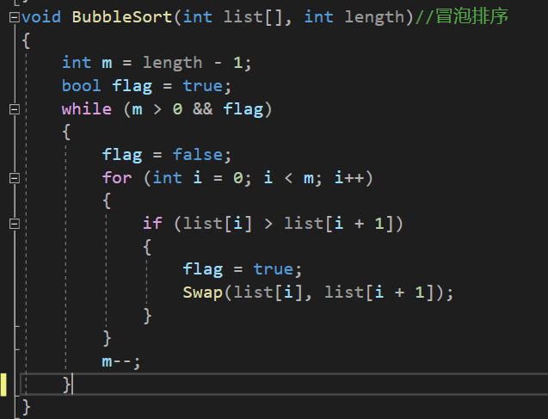
1.冒泡排序

Slide 5
算法思路：
它重复地走访过要排序的数列，一次比较两个元素，如果他们的顺序错误就把他们交换过来。走访数列的工作是重复地进行直到没有再需要交换，也就是说该数列已经排序完成。

Slide 6
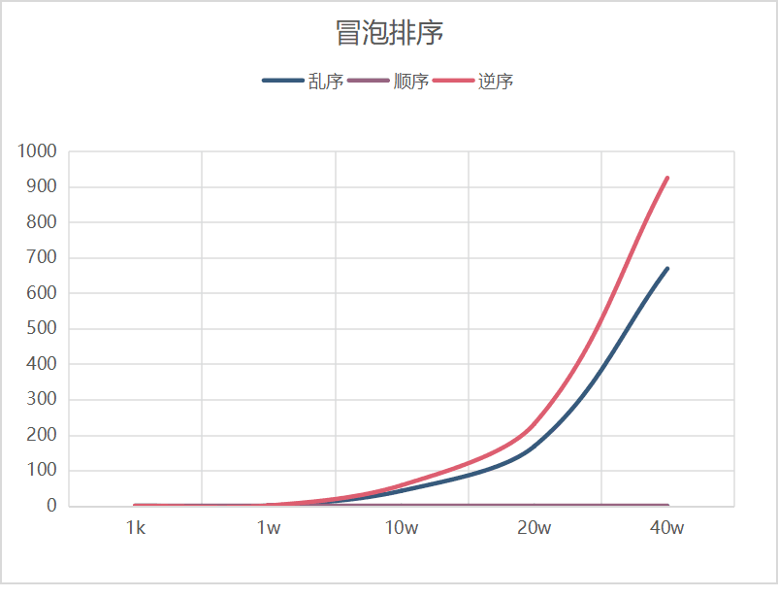
平均:O(n^2)
最好:O(n)
最坏:O(n^2)
稳定

Slide 7
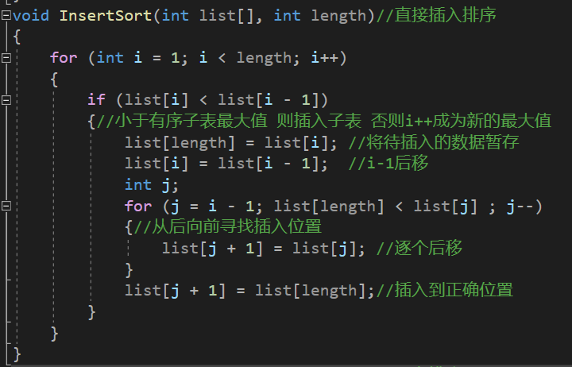
2.直接插入排序

Slide 8
算法思路：
将数组的第一个元素代表为已排序序列。
用下一个元素往已排序序列进行插入，插入到相应位置
循环之前的步骤，直到将所有的元素都插入到已排序序列中

Slide 9
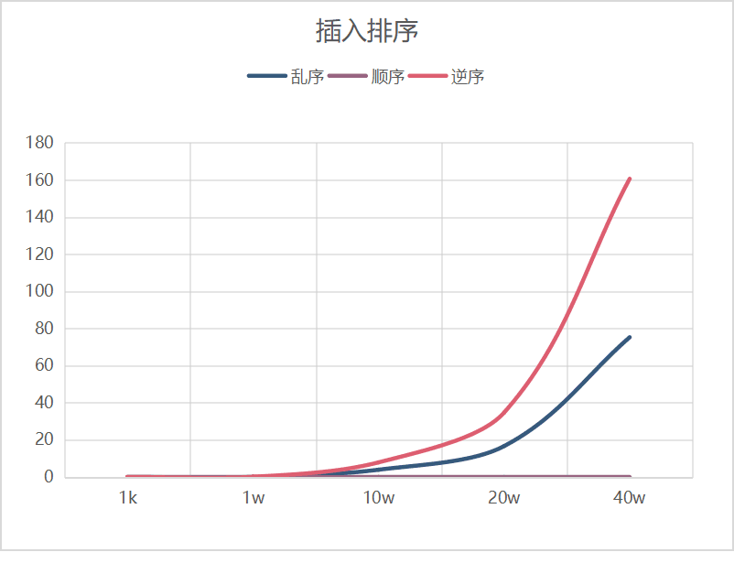
平均:O(n^2)
最好:O(n)
最坏:O(n^2)
稳定

Slide 10
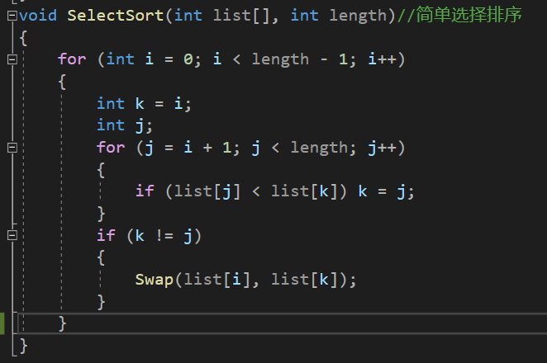
3.简单选择排序

Slide 11
算法思路：
找到数组中最小的元素，拎出来，将它和数组的第一个元素交换位置； 在剩下的元素中继续寻找最小的元素，拎出来，和数组的第二个元素交换位置; 如此循环，直到整个数组排序完成。

Slide 12
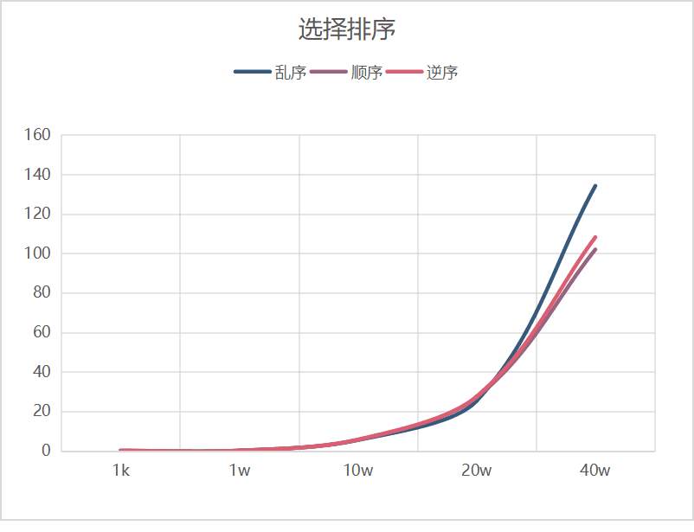
平均:O(n^2)
最好:O(n^2)
最坏:O(n^2)
不稳定

Slide 13
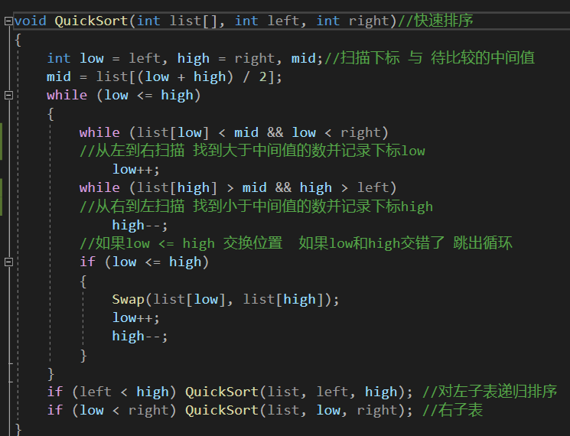
4.快速排序

Slide 14
算法思路：
通过一趟排序将要排序的数据分割成独立的两部分，其中一部分的所有数据都比另外一部分的所有数据都要小，然后再按此方法对这两部分数据分别进行快速排序，整个排序过程可以递归进行，以此达到整个数据变成有序序列

Slide 15
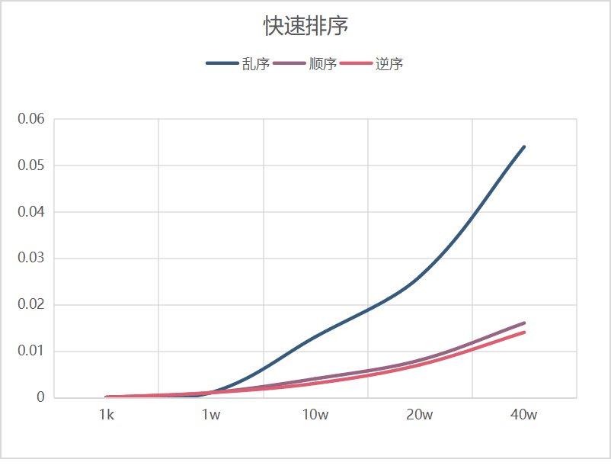
平均:O(nlogn)
最好:O(nlogn)
最坏:O(n^2)
不稳定

Slide 16
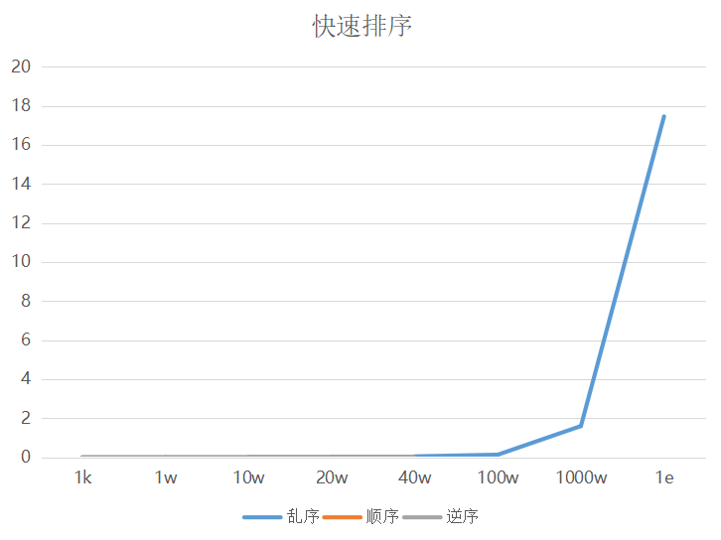

Slide 17
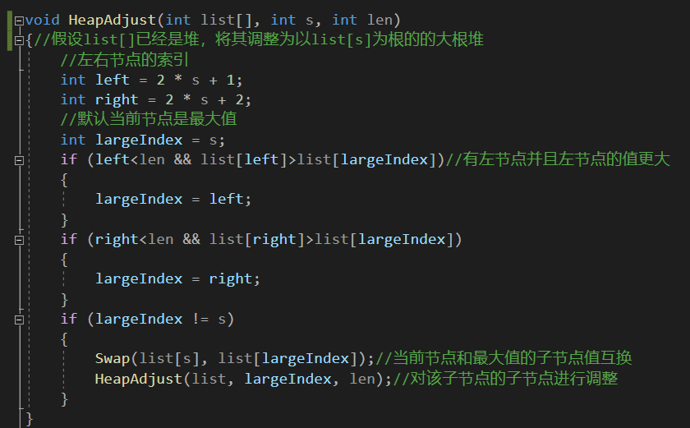
5.堆排序 O(n)

Slide 18
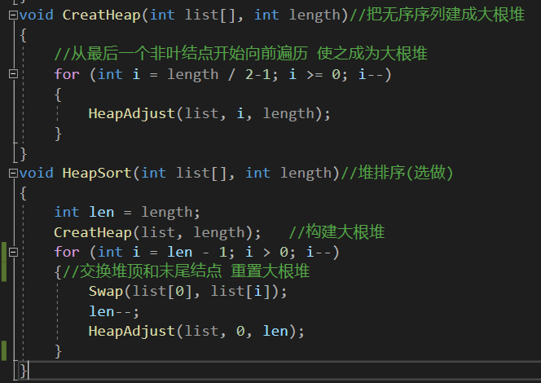

Slide 19
算法思路：
首先将待排序的数组构造成一个大根堆，此时，整个数组的最大值就是堆结构的顶端
将顶端的数与末尾的数交换，此时，末尾的数为最大值，剩余待排序数组个数为n-1
将剩余的n-1个数再构造成大根堆，再将顶端数与n-1位置的数交换，如此反复执行，便能得到有序数组

Slide 20
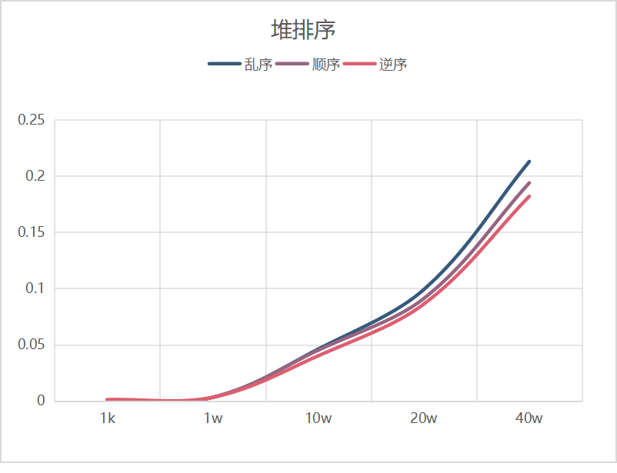
平均:O(nlogn)
最好:O(nlogn)
最坏:O(nlogn)
不稳定

Slide 21
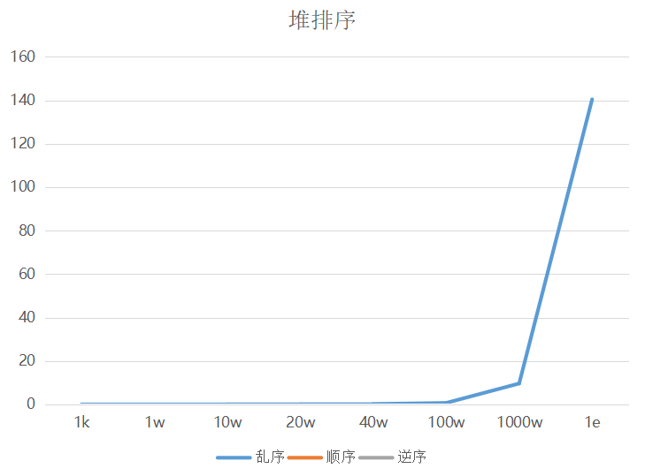

Slide 22
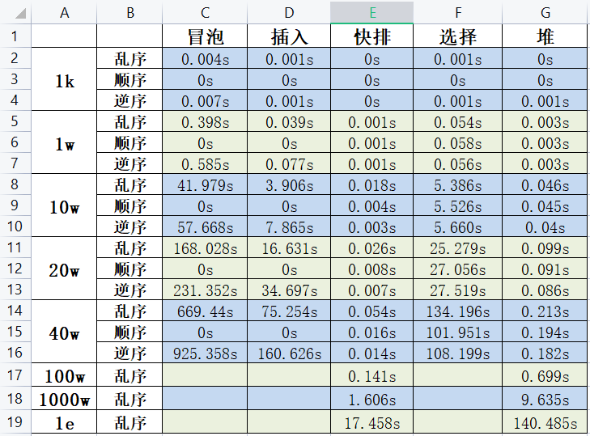
时间消耗对比

Slide 23
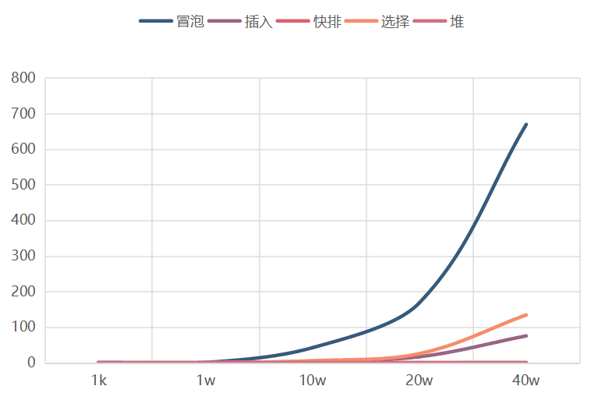
冒泡排序>选择排序>插入排序>堆排序>快速排序

Slide 24
THANKS

